Slide 1



Training Module 15
Beleid interpreteren –
kansen tot creativiteit mogelijk maken
The project CREATIVITY IN EARLY YEARS SCIENCE EDUCATION has received funding from the European Union Erasmus+ Programme (2014‐2017) under Grant Agreement no: 2014-1-EL01-KA201-001644.

Slide 2
Inleiding tot het CEYS project
(te gebruiken afhankelijk van de context)
Europees Erasmus+ project
Partners in België, Griekenland, Roemenië, VK
Vervolgproject op het Creative Little Scientists project http://www.creative-little-scientists.eu
Doelen
  Ontwikkelen van nascholing voor leerkrachten basisonderwijs met bijhorende materialen
  Bevorderen van het gebruik van creatieve benaderingen in het wetenschapsonderwijs in het kleuter- en lager onderwijs (tot acht jaar)
Notes:
The Creativity in Early Years Science project is a European Erasmus+ project with partner countries Greece, Romania, Belgium and the UK
As indicated – it aims to develop a European teacher professional development course and accompanying materials to promote the use of creative approaches in teaching science in preschool and early primary education (up to age of eight).
It is a continuation of the project Creative Little Scientists, an FP7 EU project, where curriculum design principles to foster inquiry and creativity in science education were designed.

Slide 3

Doelen van de module
Inzicht in de doelen van wetenschapsonderwijs, en hun plaats in het curriculum voor jonge kinderen, verhogen.
Relevante beleidsrichtlijnen en documenten voor wetenschapsonderwijs aan jonge kinderen op national niveau exploreren, alsook de overeenkomstige trends op Europees niveau bespreken, en hierin mogelijkheden voor onderzoek en creativiteit zien.
De manieren waarop het Nationaal Curriculum en de bijhorende vereisten effect heeft op de klaspraktijk inzien.
Reflecteren op kansen en uitdagingen bij het implementeren van creatieve, onderzoeksgerichte aanpakken in de eigen klassetting.
The project CREATIVITY IN EARLY YEARS SCIENCE EDUCATION has received funding from the European Union Erasmus+ Programme (2014‐2017) under Grant Agreement no: 2014-1-EL01-KA201-001644.

Slide 4
Verband met de inhoudelijke ontwerpprincipes en –resultaten
12. De lerarenopleiding zou kennis over de ontwikkeling van Jonge kinderen moeten aanbieden, de doelen van wetenschap en wiskunde in onderwijs, en hun plaats in het curriculum voor jonge kinderen.
  12.1 Leerkrachten kennen de doelen van wetenschap en wiskunde in het (verplichte) onderwijs.
  12.2 Leerkrachten kennen de heersende academische motivering van de plaats van wetenschap en wiskunde in het curriculum voor jonge kinderen.
  12.5 Leerkrachten zetten hun lesgeven, hun aanpak van toetsing en hun prioriteiten inéén lijn met de doelen en de motivering voor wetenschap en wiskunde bij jonge kinderen.
13. De lerarenopleiding voorziet leerkrachten van de kennis over relevante beleidsrichtlijnen en -documenten over wetenschaps- en wiskundeonderwijs (en de rol van creativiteit hierin) op nationaal niveau, alsook over de overeenkomstige trends op Europees niveau.
  13.1 Leerkrachten kennen relevante beleidsrichtlijnen en -documenten voor wetenschaps- en wiskundeonderwijs (en de rol van creativiteit hiein) op nationaal niveau, alsook over de overeenkomstige trends op Europees niveau.
The project CREATIVITY IN EARLY YEARS SCIENCE EDUCATION has received funding from the European Union Erasmus+ Programme (2014‐2017) under Grant Agreement no: 2014-1-EL01-KA201-001644.

Slide 5
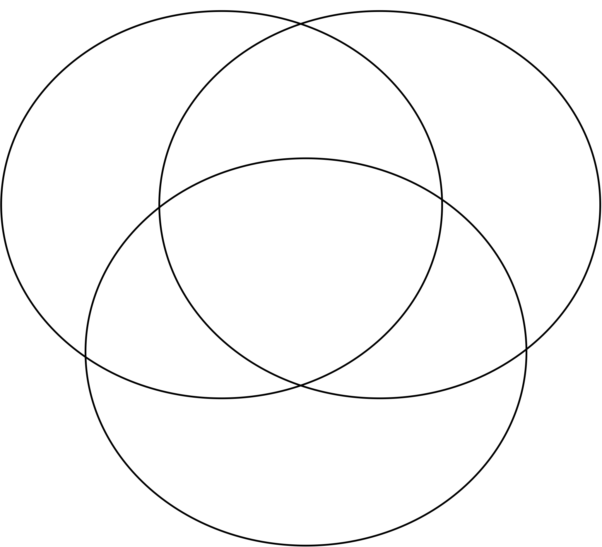
Activiteit 1: Belangrijke kenmerken
Welke kenmerken beschouw jij als belangrijk voor creativiteit, wetenschapsonderwijs en onderwijs aan jonge kinderen?
Wetenschapsonderwijs
Creativiteit
Welke eigenschappen hebben ze gemeen?
Onderwijs aan Jonge kinderen
The project CREATIVITY IN EARLY YEARS SCIENCE EDUCATION has received funding from the European Union Erasmus+ Programme (2014‐2017) under Grant Agreement no: 2014-1-EL01-KA201-001644.

Slide 6
Motivering en doelen voor wetenschapsonderwijs
Economische verplichtingen
Wetenschappelijke geletterdheid voor alle burgers
Technologische ontwikkelingen
Gevolgen voor de doelen van wetenschapsonderwijs
  Focus op de aard van wetenschap
  Gemeenschap
  Positieve attitudes
  Onderzoekend leren
Groeiend bewijs van de invloed van de attitudes van de leerkracht tegenover wetenschap
The project CREATIVITY IN EARLY YEARS SCIENCE EDUCATION has received funding from the European Union Erasmus+ Programme (2014‐2017) under Grant Agreement no: 2014-1-EL01-KA201-001644.
Notes:
Considerable debate in recent years about the importance and purposes science education, reflected in documentation at EU level and in discussions in science education community UK in recent years that has contributed to growing emphasis on the nature of science. Common themes include:
Economic imperatives- both supply of future scientists and technically skilled workforce, and to complete globally the need for individuals who have the skills and competencies to apply knowledge in innovative ways, concerns about lack of take up of science and declining attitudes to science across the primary school.
Growing emphasis on scientific literacy for citizens – importance of science and mathematics education not just for future jobs and the needs of the economy – but for all as an individual and as part of a community - to participate in democratic processes - to make decisions in the context of access to vast quantities of information and in using new technologies, need to develop skills and dispositions for 21st century when futures are uncertain and knowledge changing rapidly.
Technological developments – offer new opportunities not just for assessing learning but shaping learning processes – how to take advantage of these new opportunities (especially in relation to capturing sharing and discussing ideas), as well as considering their limitations
Changes in society’s perception of science have led to changing perceptions of how it should be taught in schools. This includes emphasis on children understanding the nature of science, social and cultural aspects, notion of science as a human construction building on evidence and involving argumentation within a community.
There is greater acknowledgement of the need to foster positive attitudes to science and involve children in debate around contemporary issues.
Science should not be presented to children as something divorced from their everyday lives, rather the importance of helping children draw personal meaning, promoting the role of inquiry and creativity in questioning and interpreting the world around them.

Slide 7
Toenemende klemtoon op wetenschappelijke geletterdheid
Wetenschappelijke geletterdheid werd door het OECD gedefinieerd als:
“The capacity to use scientific knowledge, to identify questions and draw evidence-based conclusions in order to understand and make decisions about the natural world and make changes to it through human activity.” (Harlen, 2001)
  De capaciteit om wetenschappelijke kennis te gebruiken, om vragen te identificeren en conclusies te trekken gebaseerd op bewijs, om zo de natuurlijke wereld te begrijpen en beslissingen te nemen en om deze te veranderen door middel van menselijke activiteit.
Deze trend reflecteert zich internationaal in de aanwezigheid van wetenschappelijke onderzoeksvaardigheden en het begrijpen van wetenschappelijke manieren van werken binnen de curriculumvereisten van wetenschapsonderwijs.
The project CREATIVITY IN EARLY YEARS SCIENCE EDUCATION has received funding from the European Union Erasmus+ Programme (2014‐2017) under Grant Agreement no: 2014-1-EL01-KA201-001644.
Notes:
.

Slide 8
Waarom zouden we wetenschap moeten onderwijzen bij jonge kinderen?
(Eshach & Fried, 2005)
Kinderen genieten van nature van het observeren van en nadenken over natuur.
Kinderen in contact brengen met wetenschap zorgt voor een positieve houding tegenover wetenschap.
Op Jonge leeftijd in contact komen met wetenschappelijke fenomenen zorgt voor een beter begrip van de wetenschappelijke concepten die later op een formele manier moeten worden bestudeerd en ingestudeerd.
Het gebruik van wetenschappelijke taal op een jonge leeftijd beïnvloedt de uiteindelijke ontwikkeling van wetenschappelijke concepten.
Kinderen kunnen al wetenschappelijke concepten begrijpen en wetenschappelijk redeneren.
Wetenschap is een efficient middle om wetenschappelijk denken te ontwikkelen
The project CREATIVITY IN EARLY YEARS SCIENCE EDUCATION has received funding from the European Union Erasmus+ Programme (2014‐2017) under Grant Agreement no: 2014-1-EL01-KA201-001644.
Notes:
Eshach, H. & Fried, M.N. J Sci Educ Technol (2005) 14: 315. https://doi.org/10.1007/s10956-005-7198-9
Six assertions supporting the idea that even small children should be exposed to science are given. These are, in order: (1) Children naturally enjoy observing and thinking about nature. (2) Exposing students to science develops positive attitudes towards science. (3) Early exposure to scientific phenomena leads to better understanding of the scientific concepts studied later in a formal way. (4) The use of scientifically informed language at an early age influences the eventual development of scientific concepts. (5) Children can understand scientific concepts and reason scientifically. (6) Science is an efficient means for developing scientific thinking.

Slide 9
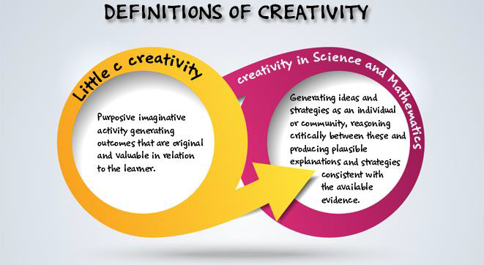
Definitie van creativiteit overgenomen door het CEYS project
(from Creative Little Scientists, 2014)
The project CREATIVITY IN EARLY YEARS SCIENCE EDUCATION has received funding from the European Union Erasmus+ Programme (2014‐2017) under Grant Agreement no: 2014-1-EL01-KA201-001644.

Slide 10
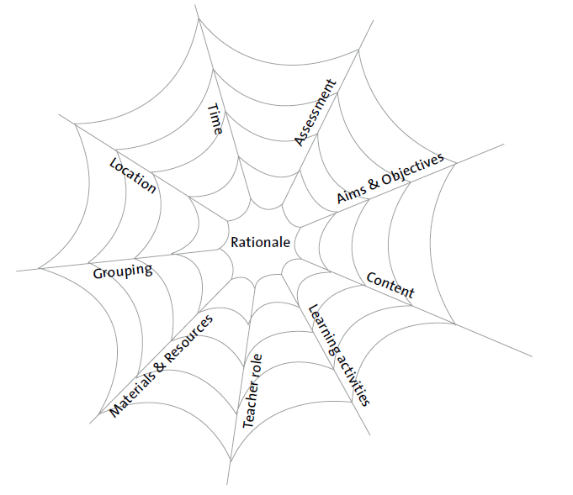
Curriculum Dimensies
Het kwetsbare spinnenweb (van den Akker 2007 p 39)
Factoren geassocieerd met creativiteit in wetenschap bij jonge kinderen gerelateerd aan:
Doelen en prioriteiten
Lesgeven, leren en toetsing
Contextuele factoren
The project CREATIVITY IN EARLY YEARS SCIENCE EDUCATION has received funding from the European Union Erasmus+ Programme (2014‐2017) under Grant Agreement no: 2014-1-EL01-KA201-001644.

Slide 11
Visie, doelen
Waarom leren kinderen?
Waartoe leren zij?
Beleid bepaald op verschillende niveaus: nationaal, locaal en op school niveau
Problemen met samenhang
Curriculum Inhoud: Wat leren kinderen?
Leeractiviteiten: Hoe leren kinderen?
Rol van de leerkracht: Wat is de rol van de leerkracht bij hun leren?
Verschillende kansen voor de leerkracht om beslissingen te nemen
Bronnen en materialmen: Waarmee leren de kinderen?
Groeperingsvormen: met wie leren de kinderen?
Locatie: Waar leren kinderen?
Invloed van uurroosters en toetsingsprocessen
Tijd: Wanneer leren kinderen?
Toetsing: Hoe wordt hun leren getoetst?
The project CREATIVITY IN EARLY YEARS SCIENCE EDUCATION has received funding from the European Union Erasmus+ Programme (2014‐2017) under Grant Agreement no: 2014-1-EL01-KA201-001644.

Slide 12
Activiteit 2: Beleid onderzoeken
Doelstellingen
Bekijk de dimensie van de doelen in het spinnenwebmodel. Kijk terug naar de definities die eerder aan bod kwamen.
In groepjes van 3-4
In welke mate zijn deze terug te vinden in het nationale document dat je meebracht?
Informeer de hele groep
Wat zijn de gelijkenissen? Noteer deze op jullie kopie van het spinnenwebmodel.
Wat zijn de verschillen? Welke uitdagingen geven deze hou als leerkracht?
The project CREATIVITY IN EARLY YEARS SCIENCE EDUCATION has received funding from the European Union Erasmus+ Programme (2014‐2017) under Grant Agreement no: 2014-1-EL01-KA201-001644.
Notes:
20 mins

Slide 13
Kenmerken van onderzoekend leren en de creatieve aanleg
Kenmerken van onderzoekend leren
Creatieve aanleg
In vraag stellen
Ontwerpen en plannen van onderzoek
Bewijs verzamelen
Verbanden leggen
Bewijs verklaren
Communiceren van verklaringen
Zin voor initiatief
Motivatie
Vermogen om iets nieuws te bedenken
Verbanden leggen
Verbeelding
Nieuwsgierigheid
Samenwerkingsvaardigheden
Denkvaardigheden
The project CREATIVITY IN EARLY YEARS SCIENCE EDUCATION has received funding from the European Union Erasmus+ Programme (2014‐2017) under Grant Agreement no: 2014-1-EL01-KA201-001644.
Notes:
20 mins

Slide 14
Synergieën tussen onderzoekend leren en een creatieve aanpak
Spel & verkenning
Motivatie & affectie
Dialoog & samenwerking
Probleemoplossend denken en eigenaarschap
Vragen stellen en nieuwsgierigheid
Reflectie en redeneren
Begeleiding en betrokkenheid (door de leerkracht)
Evaluatie om te leren
The project CREATIVITY IN EARLY YEARS SCIENCE EDUCATION has received funding from the European Union Erasmus+ Programme (2014‐2017) under Grant Agreement no: 2014-1-EL01-KA201-001644.
Notes:
20 mins

Slide 15
Creativiteit in het beleid voor onderwijs in Europese landen 1
België (uit het Ontwikkelingsplan voor vrije basisscholen)
Van de 8 doelen:
Denkvaardigheden
Zintuiglijke ontwikkeling
Creatieve ontwikkeling
Finland (The national core curriculum for Pre-primary education, 2014)
In de algemene doelen wordt de ontwikkeling van creativiteit aangegeven, bijv. begeleid en vrij spel. Andere werkmethodes die illustratief zijn en creativiteit van kinderen bevorderen maken een belangrijk deel uit van het onderwijs aan jonge kinderen, p.36.
Kinderen worden ook “aangemoedigd om vragen te stellen en er wordt ruimte gemaakt om hen te laten redeneren en verwonderd te zijn”, p. 46.
The project CREATIVITY IN EARLY YEARS SCIENCE EDUCATION has received funding from the European Union Erasmus+ Programme (2014‐2017) under Grant Agreement no: 2014-1-EL01-KA201-001644.
Notes:
20 mins

Slide 16
Creativiteit in het beleid voor onderwijs in Europese landen 2
Engeland (Statutory Framework for Early Years Foundation Stage, 2017)
Eigenschappen van effectief onderwijs en leren:
  Spelen en exploreren
  Actief leren
  Creëren en kritisch denken, p.10
Noord-Ierland
Elf specifieke doelen met daarin:
Kinderen wat ze geleerd hebben laten toepassen in nieuwe contexten om zo creatief te kunnen inspelen op uitdagingen die ze in hun leven tegenkomen.
Kinderen hun creativiteit en verbeelding laten ontwikkelen via artistieke expressie en antwoord.
The project CREATIVITY IN EARLY YEARS SCIENCE EDUCATION has received funding from the European Union Erasmus+ Programme (2014‐2017) under Grant Agreement no: 2014-1-EL01-KA201-001644.
Notes:
20 mins

Slide 17
Activiteit 3: Beleid onderzoeken : Leren, lesgeven en toetsing
Bekijk in detail de nationale beleidsrichtlijnen over Leren, Lesgeven en Toetsing van wetenschap bij jonge kinderen.
In groepjes van 3-4
Markeer linken met onderzoek en creativiteit.
Gebruik een andere kleur: markeer kansen die je ziet voor onderzoek en creativiteit
Noteer deze op jullie spinnenwebmodel (focus op leeractiviteiten, rol van de leerkracht, toetsing).
Breng verslag uit aan de hele groep
Iets wat voor jou ontbrak, wat jou verbaasde, wat jou verontrust
The project CREATIVITY IN EARLY YEARS SCIENCE EDUCATION has received funding from the European Union Erasmus+ Programme (2014‐2017) under Grant Agreement no: 2014-1-EL01-KA201-001644.
Notes:
20 mins

Slide 18
Activiteit 4: Mogelijkheden in jouw school context
In verschillende groepen
Denk na over jouw schoolomgeving, bijv. aan contextuele factoren (Bronnen en materialen, locatie, tijd groepering) uit het spinnenweb.
Identificeer individueel welke factoren onderzoek en creativiteit mogelijk maken en beperken in jouw schoolcontext, schrijf deze neer op post-its en plaats deze op het blad.
Bespreek met de leden van je groep welke domeinen de meeste uitdaging vormen voor jou.
Gebruik de materialen die je hebt meegebracht om goede voorbeelden te tonen.
The project CREATIVITY IN EARLY YEARS SCIENCE EDUCATION has received funding from the European Union Erasmus+ Programme (2014‐2017) under Grant Agreement no: 2014-1-EL01-KA201-001644.
Notes:
20 mins

Slide 19
Voorstelling van voorbeelden uit de klaspraktijk
Opbouw van de Curriculum Materialen
Situering – focus, motivering, achtergrond
Startpunt
Het leerproces – activiteiten en de motivering, voorbeelden van antwoorden van kinderen, reflecties van de leerkracht, en gevolgen voor de volgende activiteit.
Reflecties – evolutie van de kinderen, de rol van de leerkracht, klasomgeving, volgende stappen
Skeletten
Dagdagelijkse materialmen
Elektriciteit
The project CREATIVITY IN EARLY YEARS SCIENCE EDUCATION has received funding from the European Union Erasmus+ Programme (2014‐2017) under Grant Agreement no: 2014-1-EL01-KA201-001644.
Notes:
Now moving on
Share some examples from the classroom examples over time – that illustrate varied approaches to inquiry and creativity.
Also ways in which teacher worked around their national and/or school policy to overcome any restrictions, in order to promote inquiry and creativity in their early years teaching.
In the time frame can only give you time to gain a sense of what the materials might offer.
Looking at 3 different examples covering different age ranges:
Skeletons, children age 7-8
Everyday materials, children age 5-6
Electricity, children age 4-5

Slide 20

Dagdagelijkse materialen
Leeftijd 5-6 jaar
The project CREATIVITY IN EARLY YEARS SCIENCE EDUCATION has received funding from the European Union Erasmus+ Programme (2014‐2017) under Grant Agreement no: 2014-1-EL01-KA201-001644.

Slide 21
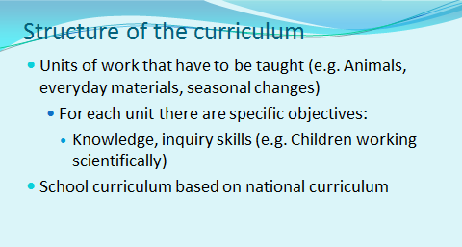
Dagdagelijkse materialen
Leeftijd 5-6 jaar
The project CREATIVITY IN EARLY YEARS SCIENCE EDUCATION has received funding from the European Union Erasmus+ Programme (2014‐2017) under Grant Agreement no: 2014-1-EL01-KA201-001644.

Slide 22
Dagdagelijkse materialen
Leeftijd 5-6 jaar
The project CREATIVITY IN EARLY YEARS SCIENCE EDUCATION has received funding from the European Union Erasmus+ Programme (2014‐2017) under Grant Agreement no: 2014-1-EL01-KA201-001644.

Slide 23
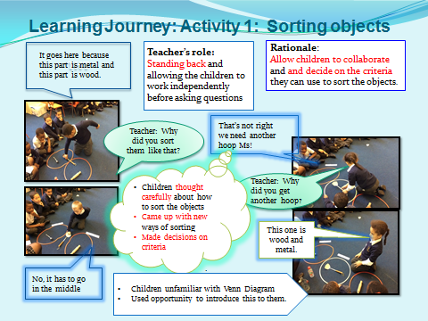
Dagdagelijkse materialen
Leeftijd 5-6 jaar
The project CREATIVITY IN EARLY YEARS SCIENCE EDUCATION has received funding from the European Union Erasmus+ Programme (2014‐2017) under Grant Agreement no: 2014-1-EL01-KA201-001644.
Notes:
Activity: To sort objects based on their own criteria. We recapped on the properties of various materials. I presented the children with some objects made from wood, metal and both, as well as two hoops. The children’s task was now to sort a range of objects using their own criteria.

Slide 24
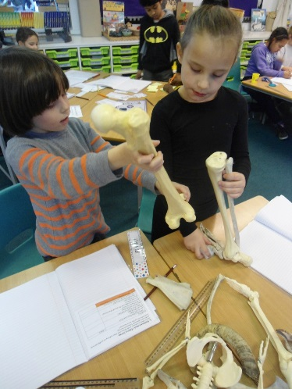
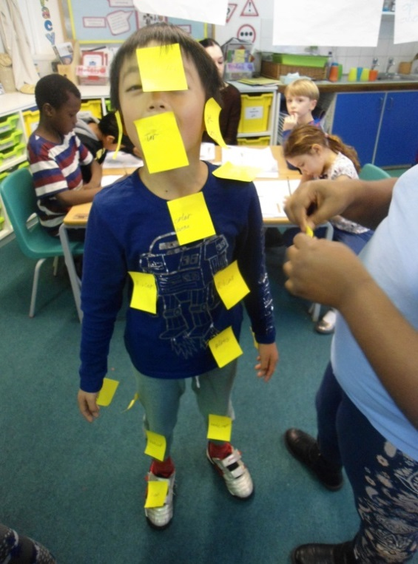
Skeletten
Leeftijd 7-8 jaar
The project CREATIVITY IN EARLY YEARS SCIENCE EDUCATION has received funding from the European Union Erasmus+ Programme (2014‐2017) under Grant Agreement no: 2014-1-EL01-KA201-001644.

Slide 25
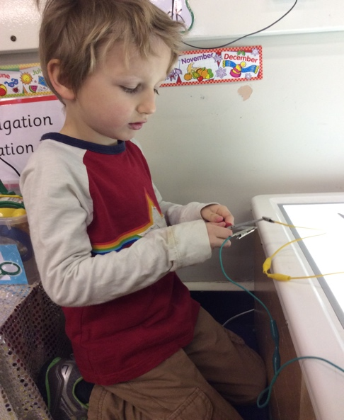
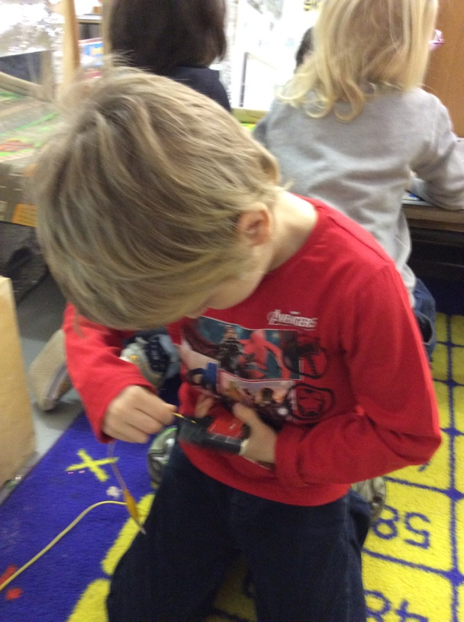
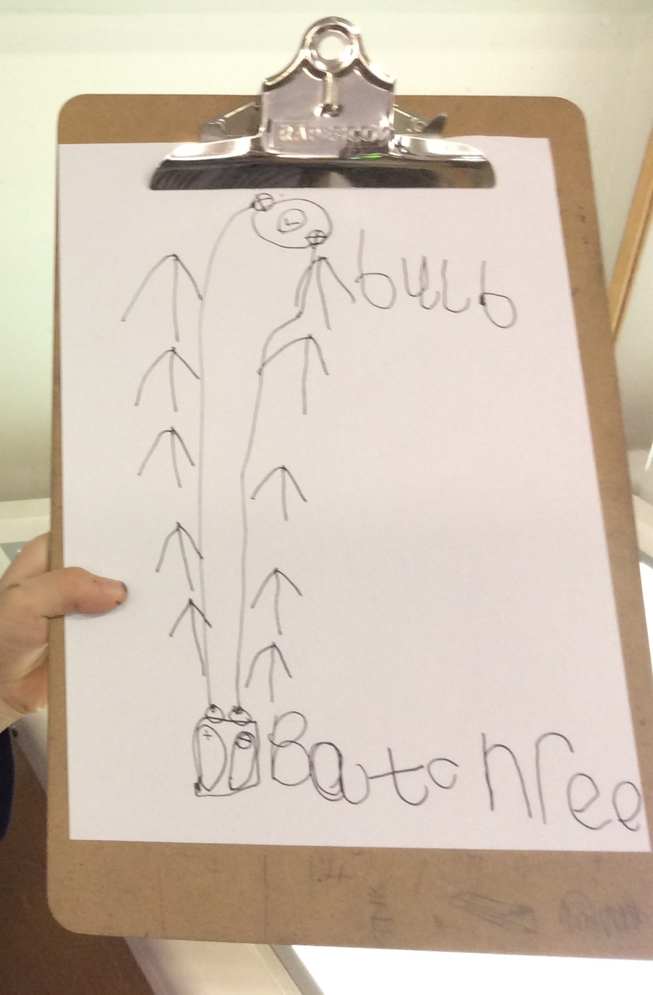
Elektriciteit
Leeftijd 4-5 jaar
The project CREATIVITY IN EARLY YEARS SCIENCE EDUCATION has received funding from the European Union Erasmus+ Programme (2014‐2017) under Grant Agreement no: 2014-1-EL01-KA201-001644.

Slide 26
Activiteit 5: Analyse van voorbeelden uit de klaspraktijk
Per 2: bespreek voorbeelden van Curriculum Materialen.
1. Lees eerst om een overzicht te krijgen van het leertraject.
2. Bekijk dan de volgende vragen:
Waar vind je bewijs van de onderzoekende vaardigheden en creatieve aanleg van kinderen?
Hoe zorgde de leerkracht voor kansen tot onderzoek en creativiteit binnen de bestaande curriculumvereisten?
Welke inzichten neem je mee op vlak van het leren van de kinderen en de leerkracht?
Wat zijn de gevolgen?
The project CREATIVITY IN EARLY YEARS SCIENCE EDUCATION has received funding from the European Union Erasmus+ Programme (2014‐2017) under Grant Agreement no: 2014-1-EL01-KA201-001644.

Slide 27
Activiteit 6:
Beperkende factoren aanpakken
Per 2
Kijk terug naar de factoren die onderzoek en creativiteit in jouw wetenschapsonderwijs beperken. Kies er 2 en stel hiervoor oplossingen voor.
Terug in de groepjes
Maak postkaarten met het probleem op de voorzijde en de voorgestelde oplossing op de achterzijde, na bespreking in de groep
Deel en bespreek met een leerkracht van een andere school.
The project CREATIVITY IN EARLY YEARS SCIENCE EDUCATION has received funding from the European Union Erasmus+ Programme (2014‐2017) under Grant Agreement no: 2014-1-EL01-KA201-001644.

Slide 28
Reflectie en gevolgen
In welke mate werden de doelen van de module bereikt?
Op welke manier hielpen de activiteiten jou om meer inzicht te krijgen?
Noteer 2 acties die je zal uitvoeren op basis van de inhoud van de module.
The project CREATIVITY IN EARLY YEARS SCIENCE EDUCATION has received funding from the European Union Erasmus+ Programme (2014‐2017) under Grant Agreement no: 2014-1-EL01-KA201-001644.

Slide 29
Meer informatie
Creative Little Scientists
(FP7 EU project 2011 – 2014)
Ontwerpprincipes en voorbeeldmateriaal op basis van veldwerk
www.creative-little-scientists.eu
Creativity in Early Years Science Education
(Erasmus+ EU project 2014 – 2017)
Curriculummateriaal en trainingsmateriaal voor nascholing van leerkrachten om een creatieve aanpak bij wetenschapsonderwijs voor jonge kinderen te bevorderen
www.ceys‐project.eu

Slide 30

BEDANKT!
The project CREATIVITY IN EARLY YEARS SCIENCE EDUCATION has received funding from the European Union Erasmus+ Programme (2014‐2017) under Grant Agreement no: 2014-1-EL01-KA201-001644.

Slide 31
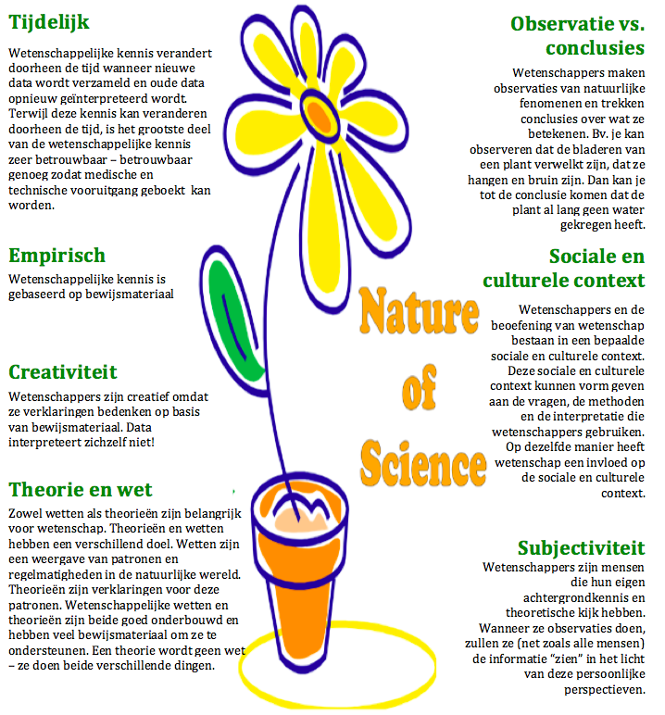
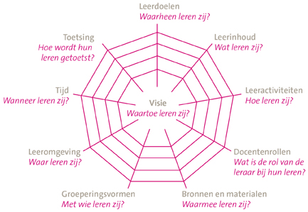
Toetsing
Strategie
Formatief
Self assessment
Peer assessment
Doorlopende summatieve
Focus op product of proces
CLS conceptual framework
Adopted by the CEYS project
Synergieën
Spel & verkenning
Motivatie & affectie
Dialoog & samenwerking
Probleemoplossend denken en eigenaarschap
Vragen stellen en nieuwsgierigheid
Reflectie en redeneren
Begeleiding en betrokkenheid (door de leerkracht)
Evaluatie om te leren
Creatieve aanleg
Zin voor initiatief
Motivatie
Vermogen om iets nieuws te bedenken
Verbanden leggen
Verbeelding
Nieuwsgierigheid
Samenwerkingsvaardigheden
Denkvaardigheden
Kenmerken van onderzoekend leren
In vraag stellen
Ontwerpen en plannen van onderzoek
Bewijs verzamelen
Verbanden leggen
Bewijs verklaren
Communiceren van verklaringen
Notes:
This sets out key features of the CLS conceptual framework adopted by the CEYS project – it provides a useful reference point.
Facilitators will need to decide when best to use this dependent on audience.
It can be useful, particularly on a longer course for participants to have this as a handout for reference during a session.

Slide 32
Kenmerken van de aard van wetenschap
(Akerson et al, 2011, p64)
Notes:
Empirical – based on evidence
Tentative – changes in light of new data/ interpretations of data
Creative – involves imagination and creativity
Subjective – influenced by knowledge and perspectives
Social and cultural context – influences both practices of science and impact
Law (pattern/regularity) and Theory (explanation)

